Slide 1
UNIVERSIDADE ABERTA DO SUS
UNIVERSIDADE FEDERAL DE PELOTAS
DEPARTAMENTO DE MEDICINA SOCIAL
CURSO DE ESPECIALIZAÇÃO EM SAÚDE DA FAMÍLIA
MODALIDADE A DISTÂNCIA
TURMA IV
Atenção à Saúde Bucal dos Escolares de 6 a 12 anos da Área de Abrangência da UBS Dr. Rudy Walter Kussler, em Jaguarão, RS
Autora: Rita de Cássia Porciúncula Rodrigues
Orientadora: Christiane Luiza Santos
Pelotas,2014

Slide 2
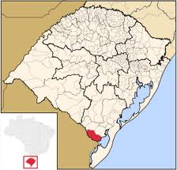
Introduçaõ
Município de Jaguarão;
Fonte: www.pousadaartisan.com

Slide 3
Introdução
UBS Dr. Rudy Walter Kussler- ESF IV;
Área de abrangência
Kennedy;
Indianópolis I;
Indianópolis II;
Cerro da Pólvora;
Germano;

Slide 4
Fonte: www.jaguarao.rs.gov.br

Slide 5
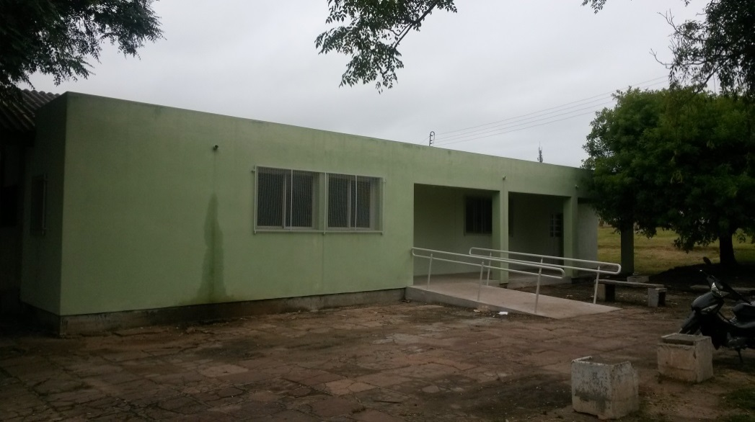
UBS Dr. Rudy Walter Kussler- ESF IV;
Estrutura física
Demanda espontânea

Slide 6
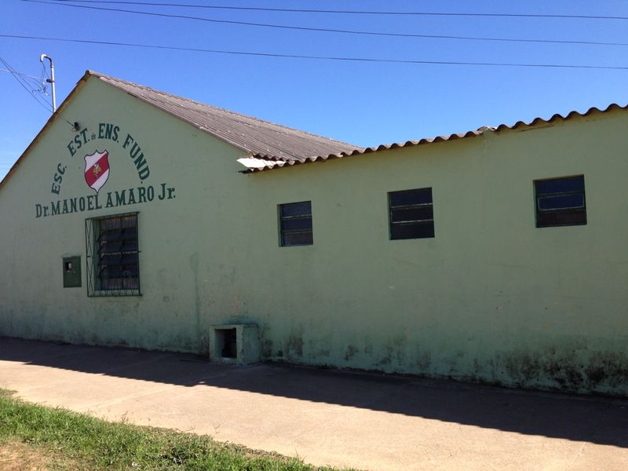
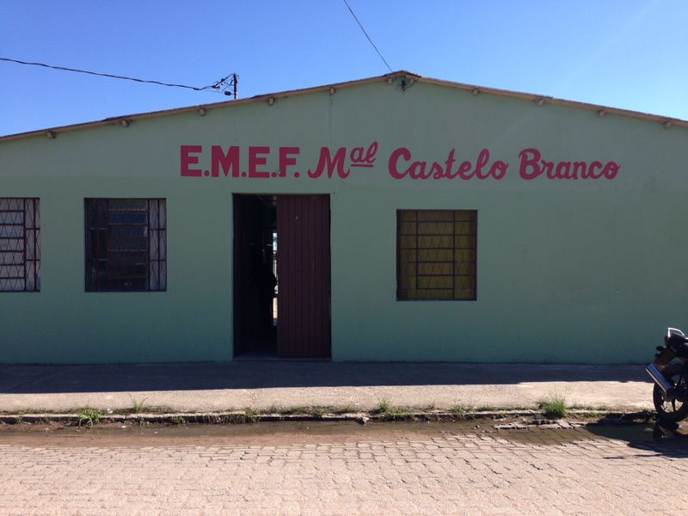
Introdução
Atenção à saúde bucal dos escolares - fases históricas;
População alvo da ação - escolares de 6 a 12 anos;
Escola Municipal de Ensino Fundamental
Marechal Castelo Branco
Escola Estadual de Ensino Fundamental Inc.
Dr. Manoel Amaro Júnior

Slide 7
Introdução
Por que a Intervenção se faz necessária?
Aumentar a cobertura da atenção em saúde bucal dos escolares;
Aumentar o vínculo com os escolares e a comunidade escolar;
Melhorar a qualidade de vida e auto-estima dos escolares

Slide 8
Objetivo geral
Ampliar e qualificar a atenção odontológica aos escolares.

Slide 9
Metodologia
Protocolo: Caderno de Atenção à Saúde Bucal do Ministério da Saúde, 2008;
230 escolares de 6 a 12 anos E.M.E.F. Mal. Castelo Branco; E.M.E.F.I. Dr. Manoel Amaro Júnior;
Período: 4 meses;
Solicitação de materiais;
Reunião nas escolas;
Treinamento da equipe: registros, busca ativa;
Exame bucal;
Atividades educativas: palestras, escovação supervisionada;
Atendimentos na UBS.

Slide 10
Metodologia
Escola Municipal de Ensino Fundamental Marechal Castelo Branco
Autorização
Eu,______________________________________________________ autorizo meu filho_______________________________________________________________________ a realizar escovação dental supervisionada na escola, bem como a ser examinado (a) pela Dentista.
Jaguarão, ______ de _____________ de 2013.
_______________________________________________________________ ____________
Assinatura do responsável

Slide 11
Metodologia
SECRETARIA MUNICIPAL DE SAÚDE
UBS Dr. RUDY WALTER KUSSLER
Rua Miguel De Lellis, 615- Bairro Kennedy
Tel: (53) 3261-7116
Senhores pais ou responsáveis:
Durante avaliação realizada na escola, verificamos que seu filho(a) __________________
__________________________________ necessita de atendimento com a dentista, solicitamos sua colaboração para que leve o(a), na UBS Kennedy no dia ___/___/___ , ________________________, às _____:_____.
Certa de sua colaboração, agradeço,
___________________________________________________
Rita de Cássia Rodrigues
Dentista da Estratégia de Saúde da Família Kennedy
Ciente:_____________________________________________________________

Slide 12
Metodologia
Ficha de Triagem de Risco de Cárie Dentária: nos exames bucais;
Ficha de Encaminhamento para a UBS;
Ficha de Acompanhamento das Atividades Coletivas;
Ficha de Atendimento Individual.

Slide 13
Objetivos, Metas e Resultados
Objetivo 1:
Ampliar a cobertura da atenção à saúde bucal dos escolares;
Meta 1.1- Ampliar a cobertura de ação coletiva de exame bucal dos escolares de 6 a 12 anos 60%;
No primeiro mês foram examinados 215 escolares,no segundo 230, no terceiro e quarto mês manteve-se esse total.
Fonte: Planilha de coleta de dados

Slide 14
Objetivos, Metas e Resultados
Objetivo 1:
Ampliar a cobertura da atenção à saúde bucal dos escolares;
Meta 1.2- Ampliar a cobertura de ação coletiva de exame bucal dos escolares de 6 a 12 anos de idade moradores da área de abrangência 60%;
No primeiro mês foram examinados 206 escolares moradores da área, no segundo 221, no terceiro e quarto mês manteve-se esse total.
Fonte: Planilha de coleta de dados

Slide 15
Objetivos, Metas e Resultados
Objetivo 1:
Ampliar a cobertura da atenção à saúde bucal dos escolares;
Meta 1.3- Realizar primeira consulta odontológica com os escolares da área classificados como alto risco para doenças bucais 60%;
De um total de 97 escolares de alto risco, no primeiro mês 16 realizaram primeira consulta, no segundo eram 101 escolares de alto risco, e 32 realizaram consulta, no terceiro 40 escolares e no quarto mês 42 escolares com primeira consulta.
Fonte: Planilha de coleta de dados

Slide 16
Objetivos, Metas e Resultados
Objetivo 2:
Melhorar a adesão ao atendimento em saúde bucal;
Meta 2.1- Fazer busca ativa aos escolares da área com risco identificado, faltosos às consultas 100%;
No primeiro mês nenhum escolar faltou à consulta, no segundo mês houve 4 escolares faltosos, e nenhuma busca ativa, no terceiro 37 escolares faltosos e 33 buscas realizadas, mantendo-se no quarto mês.
Fonte: Planilha de coleta de dados

Slide 17
Objetivos, Metas e Resultados
Objetivo 3:
Melhorar a qualidade da atenção em saúde bucal dos escolares;
Meta 3.1- Realizar a escovação supervisionada com creme dental 100%;
No primeiro mês 66 escolares realizaram escovação, no segundo mês 166 escolares, no terceiro 172 escolares, mantendo-se no quarto mês.
Fonte: Planilha de coleta de dados

Slide 18
Objetivos, Metas e Resultados
Objetivo 3:
Melhorar a qualidade da atenção em saúde bucal dos escolares;
Meta 3.2- Realizar a aplicação de gel fluoretado com escova dental nos escolares de alto risco 100%;
De 97 escolares de alto risco, no primeiro mês 6 realizaram escovação com gel fluoretado, no segundo mês de 101 escolares de alto risco, 36 realizaram aplicação de gel fluoretado no terceiro mês 55, mantendo-se no quarto mês.
Fonte: Planilha de coleta de dados

Slide 19
Objetivos, Metas e Resultados
Objetivo 3:
Melhorar a qualidade da atenção em saúde bucal dos escolares;
Meta 3.3- Concluir o tratamento dentário dos escolares com primeira consulta 30%;
De 7 escolares que realizaram primeira consulta, 6 concluíram o tratamento no primeiro mês, no segundo de 26, 21 concluíram o tratamento, no terceiro mês de 39, 34 finalizaram o tratamento e no quarto mês de 44, 38 tiveram tratamento concluído.
Fonte: Planilha de coleta de dados

Slide 20
Objetivos, Metas e Resultados
Objetivo 4: Melhorar o registro das informações;
Meta 4.1- Manter registro atualizado em planilha e/ou prontuário dos escolares da área 100%;
No primeiro mês todos os 230 escolares moradores da área de abrangência estavam com registro atualizado, esse total manteve-se no segundo, terceiro e quarto mês.
Fonte: Planilha de coleta de dados

Slide 21
Objetivos, Metas e Resultados
Objetivo 5: Promover a saúde bucal dos escolares;
Meta 5.1- Fornecer orientações sobre higiene bucal para os escolares moradores da área de abrangência 100%;
No primeiro mês nenhum escolar recebeu orientação sobre higiene bucal, no segundo mês 182 escolares receberam orientação, total que manteve-se no terceiro e quarto mês.
Fonte: Planilha de coletas de dados

Slide 22
Objetivos, Metas e Resultados
Objetivo 5: Promover a saúde bucal dos escolares;
Meta 5.2- Fornecer orientações sobre cárie dentária para as crianças moradoras da área 100%;
No primeiro mês nenhum escolar recebeu orientação sobre cárie dentária, no segundo mês 182 escolares receberam orientação, total que manteve-se no terceiro e quarto mês.
Fonte: Planilha de coletas de dados

Slide 23
Objetivos, Metas e Resultados
Objetivo 5: Promover a saúde bucal dos escolares;
Meta 5.3: Fornecer orientações nutricionais para as crianças moradoras da área 100%;
No primeiro mês nenhum escolar recebeu orientações nutricionais, no segundo mês 50 escolares receberam orientações, no terceiro mês 182 escolares receberam orientações, total que manteve-se no quarto mês.
Fonte: Planilha de coletas de dados

Slide 24
Objetivos, Metas e Resultados
Objetivo 5: Promover a saúde bucal dos escolares;
Meta 5.4- Fornecer orientações sobre traumatismos dentários para as crianças da área 100%;
No primeiro e segundo mês nenhum escolar recebeu orientação sobre traumatismos dentários, no terceiro mês 53 escolares receberam orientações, total que manteve-se no quarto mês.
Fonte: Planilha de coletas de dados

Slide 25
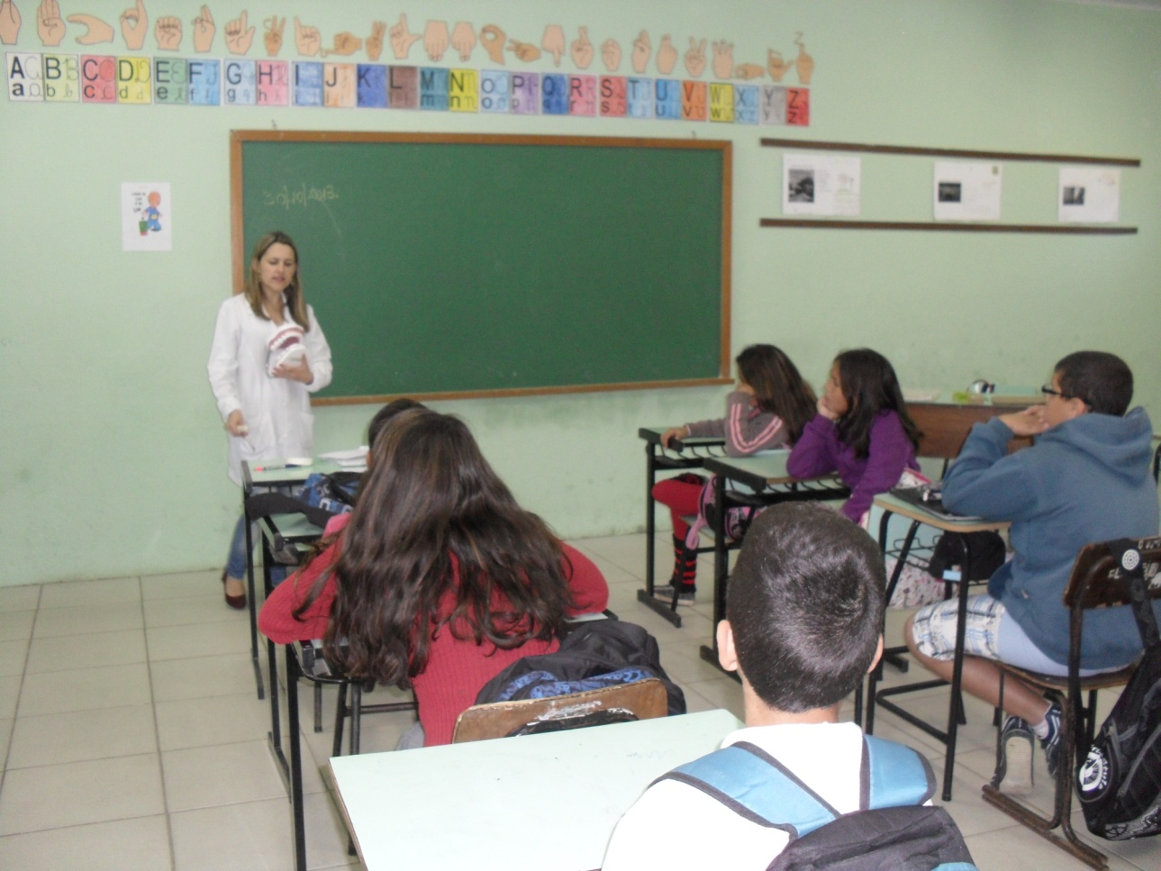
Discussão
COMUNIDADE/ESCOLARES: acesso à atividades preventivas, tratamento e reabilitação;

Slide 26
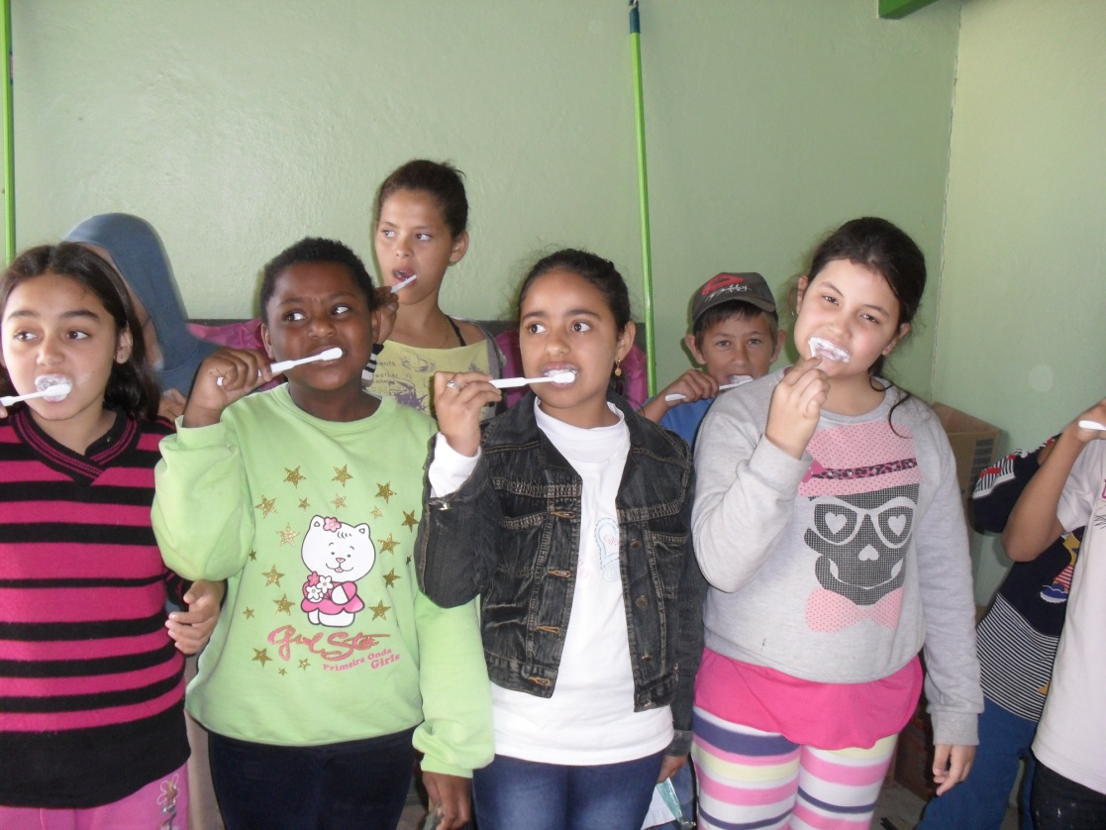
Discussão

Slide 27
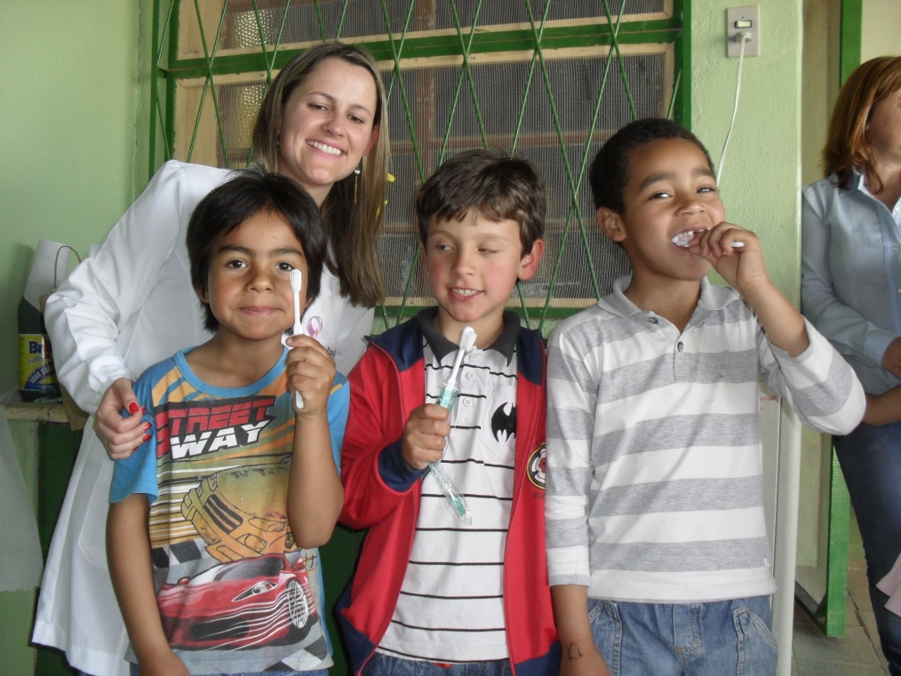
Discussão
SERVIÇO: Aproximação de muitas crianças ao serviço; entrada na USF;
EQUIPE: Capacitação; engajamento entre a equipe; vínculo com a comunidade; vínculo com a escola;

Slide 28
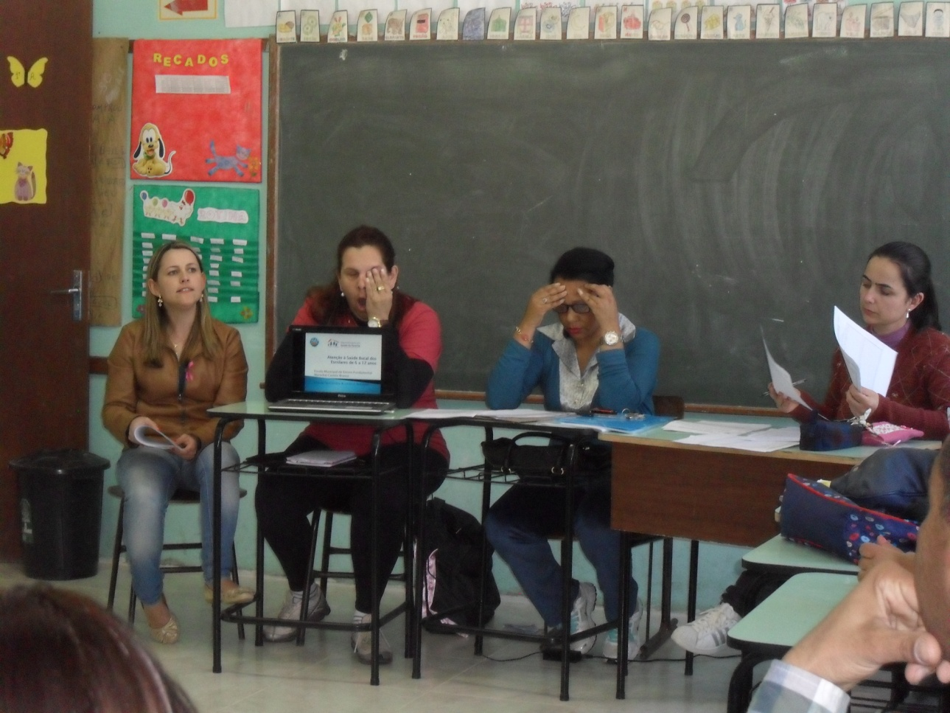
Discussão

Slide 29
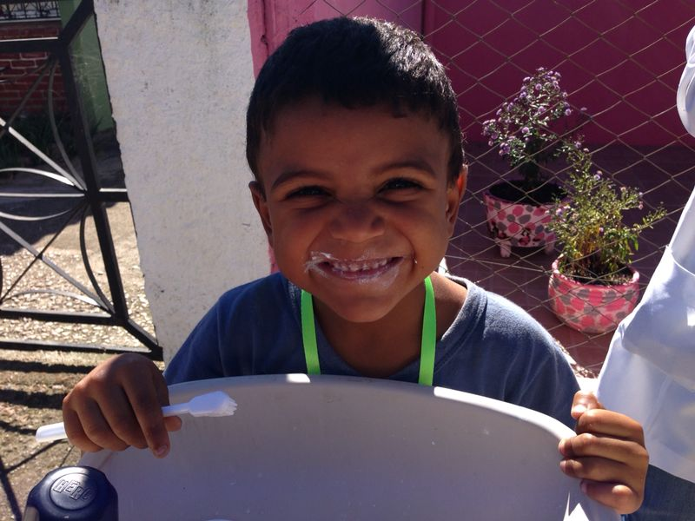
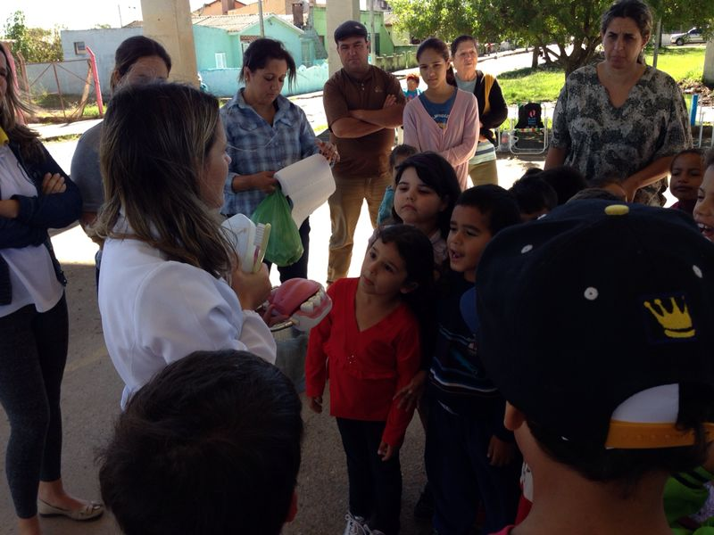
Discussão
Incorporação da Intervenção;
Continuidade da Intervenção: ampliar para educação infantil;

Slide 30
Reflexão
Desenvolvimento em relação às expectativas iniciais;
Significado do curso para prática profissional: registros; vínculo; apoio da equipe; participação em outras duas Intervenções;
Aprendizados mais relevantes: organização da ação programática; teoria utilizada na prática.

Slide 31
Referências Bibliográficas
BRASIL. Ministério da Saúde. Secretaria de Atenção à Saúde. Departamento de Atenção Básica. Saúde Bucal. Caderno de Atenção Básica nº 17. Brasília. Ministério da Saúde, 2008.
PINTO, Vitor Gomes. Saúde Bucal Coletiva. São Paulo: Ed. Santos, 2008. 635p.

Slide 32
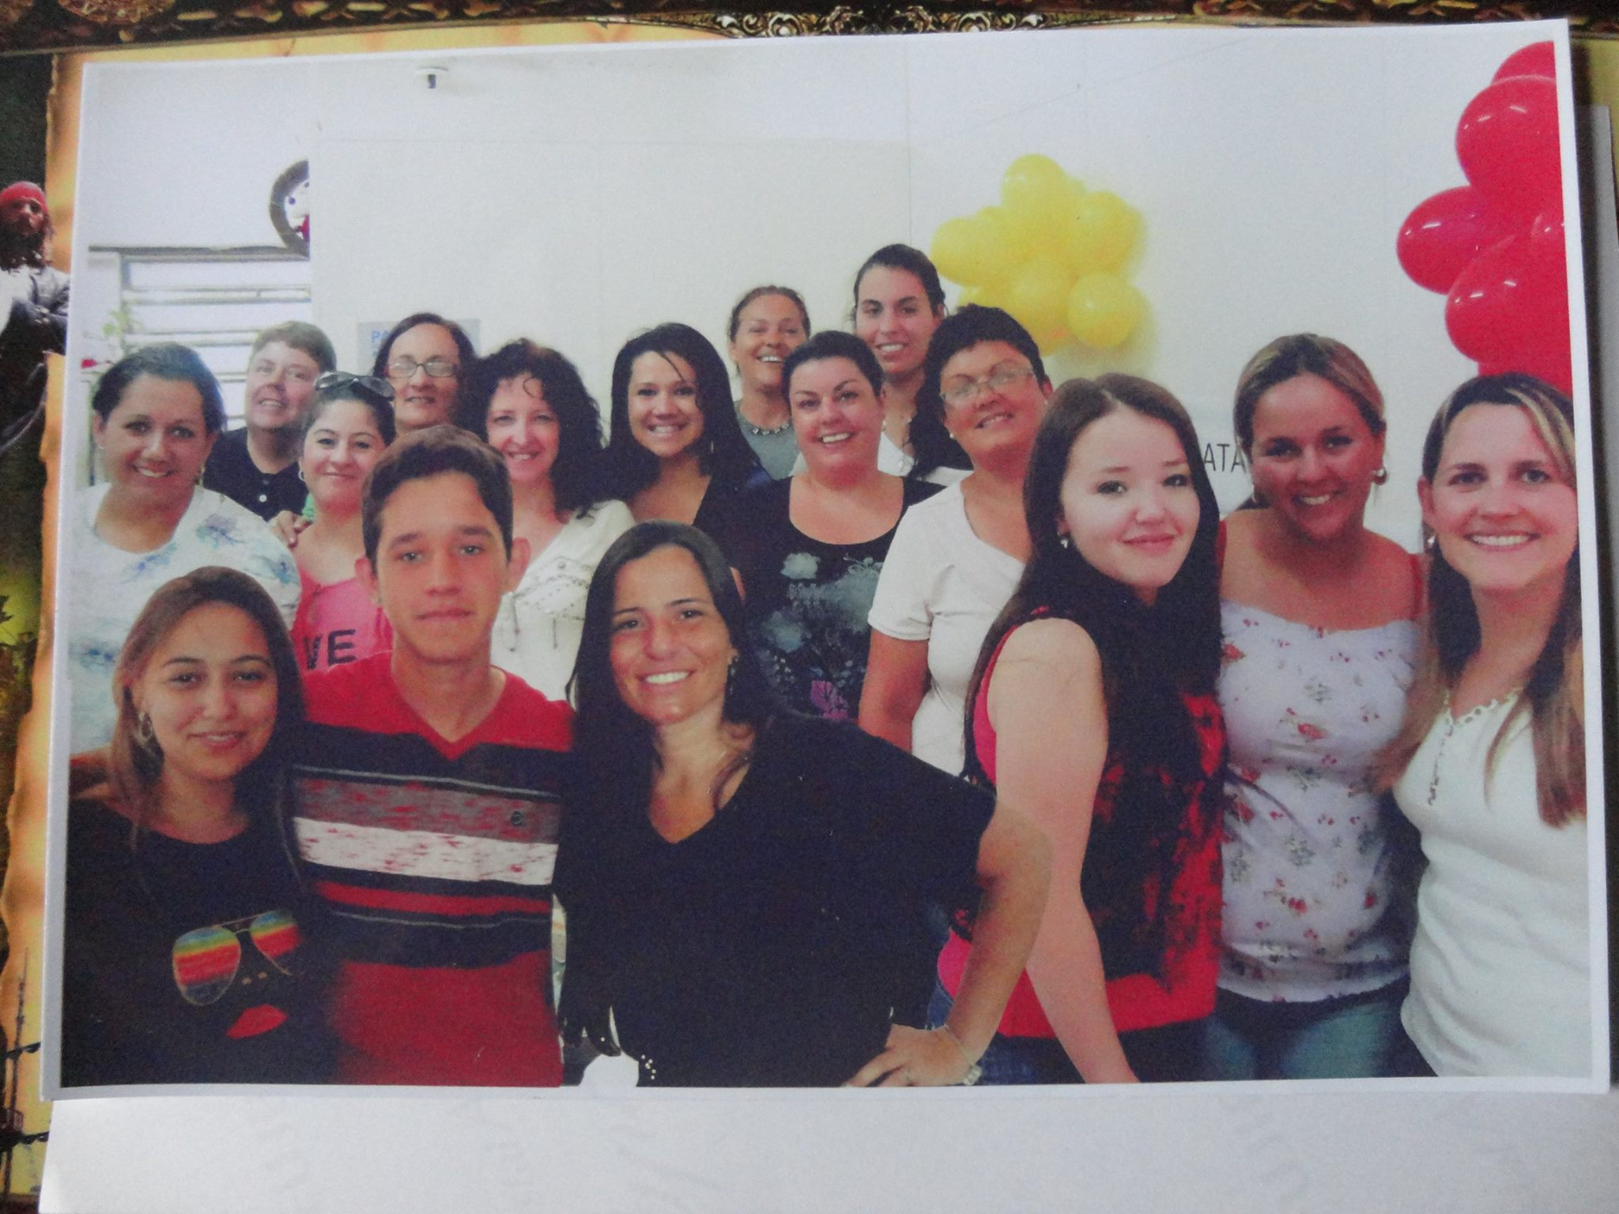
OBRIGADA!

